Slide 1
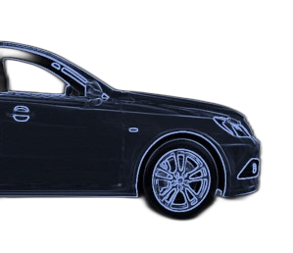
Báo cáo Công nghệ iot
HỆ THỐNG QUẢN LÝ CHO THUÊ XE

Slide 2
DANH SÁCH THÀNH VIÊN NHÓM 2
01
Lê Hoàng Phương Anh
B2011696 – Quản lý công nghiệp
03
Đặng Hữu Trân
B2012475 – Kỹ thuật cơ điện tử
02
Lê Thị Ý
B2011784 – Quản lý công nghiệp
04
Lê Phương Thảo
B2011671 – Quản lý công nghiệp
05
Hồ Thị Mỹ Tiên
B2011784 – Quản lý công nghiệp

Slide 3
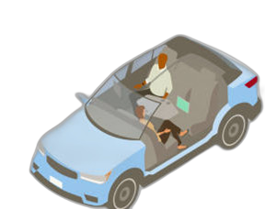
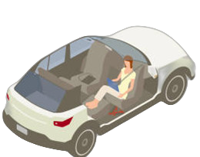
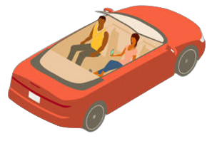
NỘI DUNG
01
03
02
04
Hệ thống quản lý
Giới thiệu
Giao diện
Kết luận

Slide 4
Lý do chọn đề tài
01
Mục tiêu đề tài
Quy trình thực hiện
Giới thiệu
Tổng quan đề tài
Lợi ích

Slide 5
Lý do chọn đề tài
Nhận thấy được tiềm năng phát triển cũng như là thị trường hiện nay các hệ thống quản lý dịch vụ này còn chưa phổ biến.
Mong muốn áp dụng Iot vào quản lý dịch vụ cho thuê xe ô tô, bằng kiến thức đã được học
Mục tiêu đề tài
Phổ biến dịch vụ một cách rộng rãi
Quản lý rõ ràng, minh bạch, tối ưu lợi ích
Lưu trữ thông tin bảo mật, an toàn
Tiết kiệm thời gian, chi phí so với dịch vụ truyền thống

Slide 6

Quy trình thực hiện
Thời gian thực hiện: 6 tuần
Lợi ích
Giúp khách hàng tiếp cận dịch vụ thuê được đa dạng, thông minh
Quản lý rõ ràng, minh bạch, tối ưu lợi ích

Slide 7
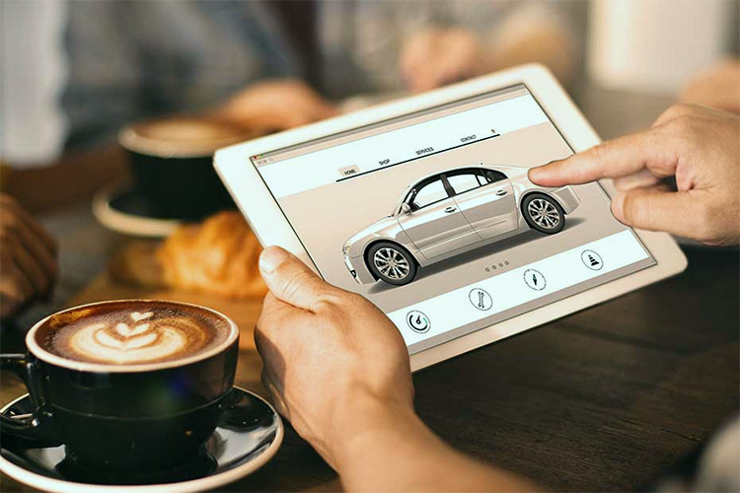
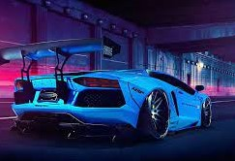




02
Giao diện
HTML, CSS, JAVASCRIPT

Slide 8
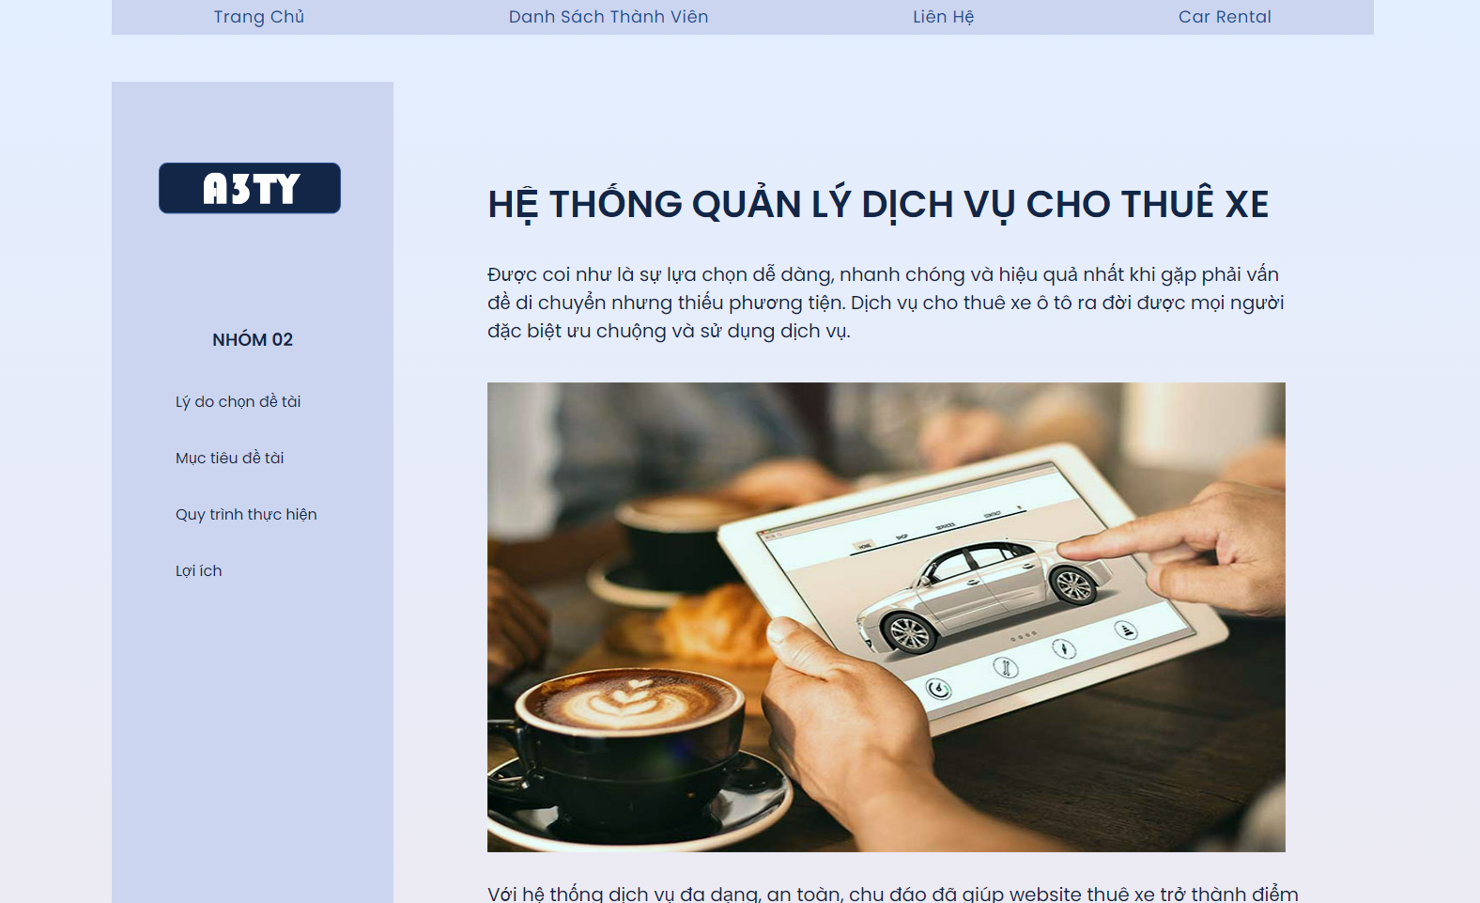
Trang chủ

Slide 9
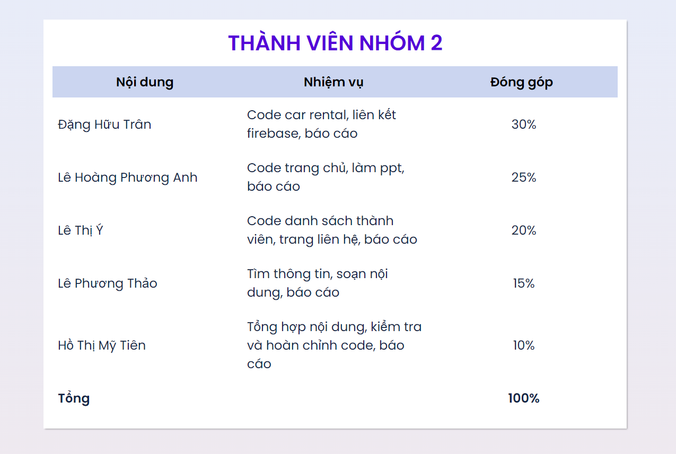
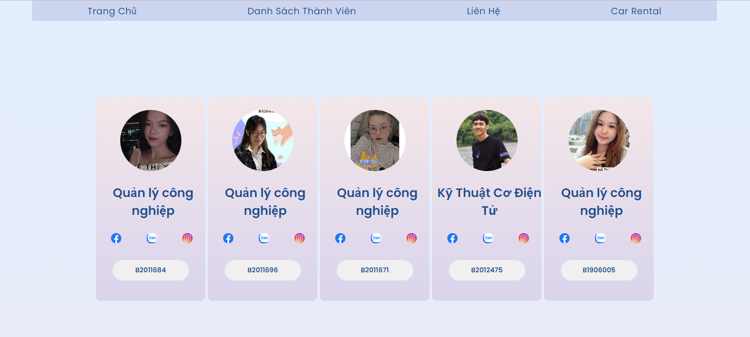
Trang thành viên

Slide 10
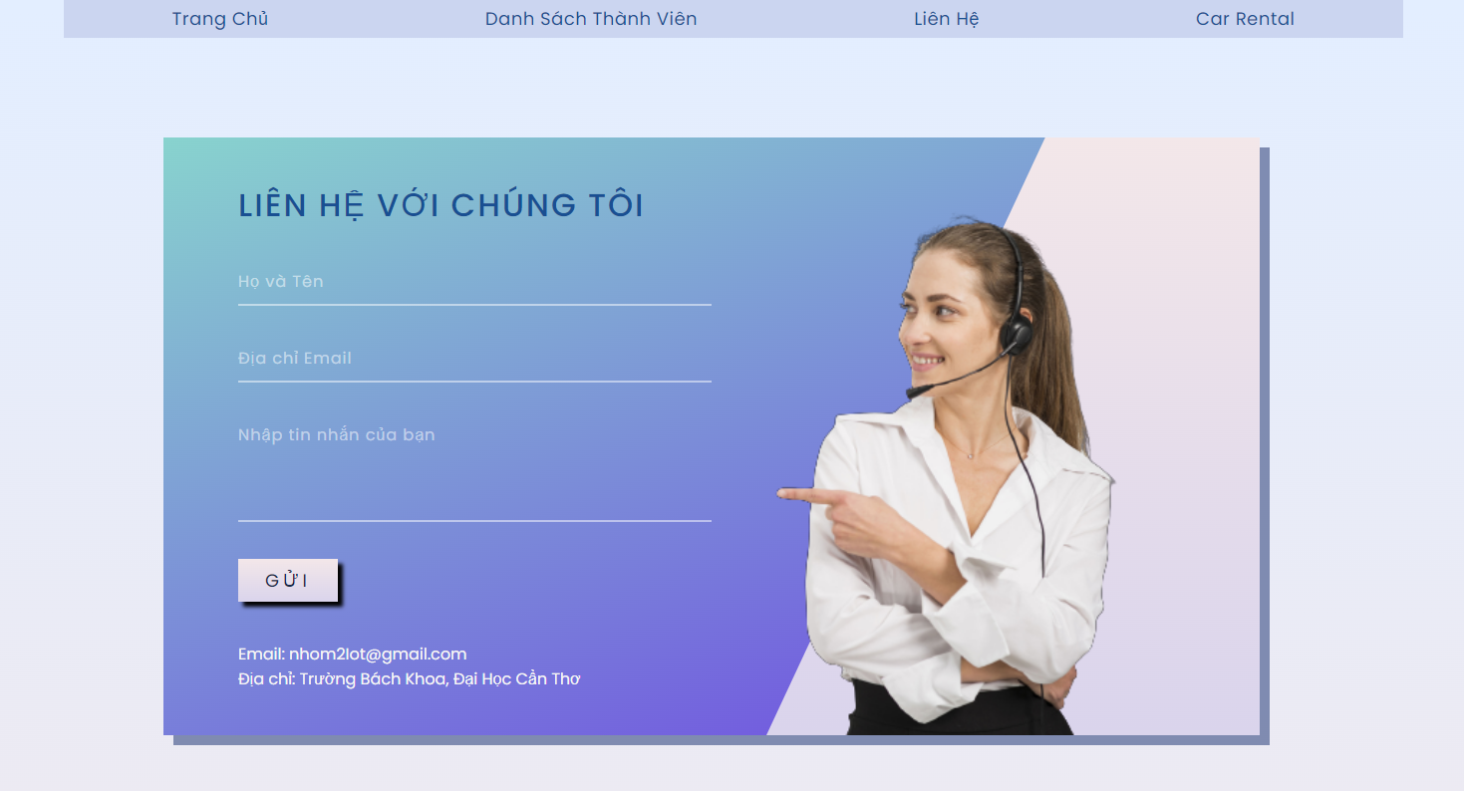
Liên hệ

Slide 11
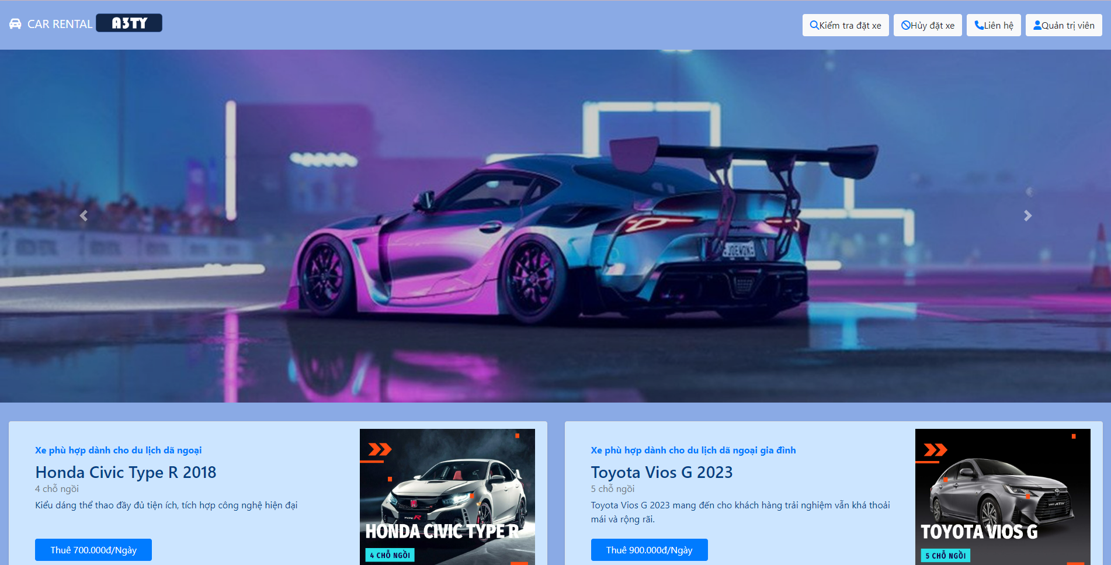
Car Rental

Slide 12
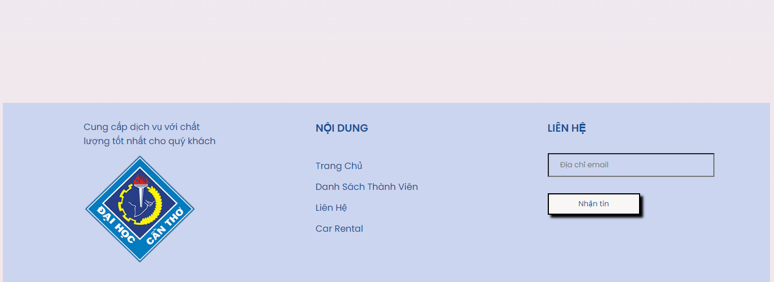
Footer

Slide 13
CAR RENTAL
03
Bao gồm nhiều chức năng như: Đặt xe, kiểm tra đặt xe, gửi phản hồi thông qua trang liên hệ
Ngoài ra dưới quyền Admin còn có thể quản lý danh sách các khách hàng đã đặt xe
Hệ thống quản lý

Slide 14
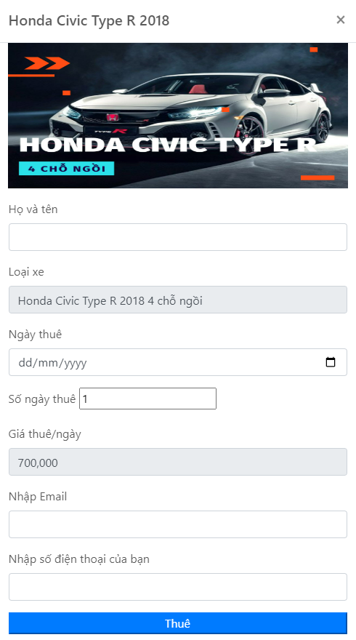
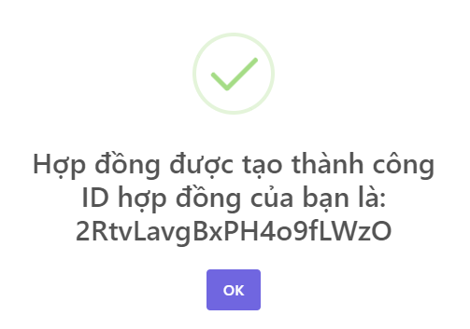
Đặt xe

Slide 15
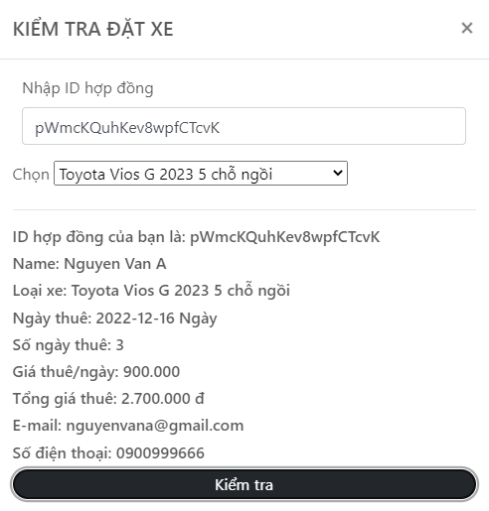
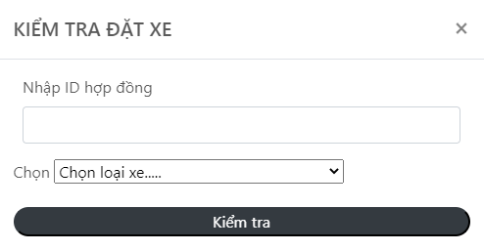
Kiểm tra đặt xe

Slide 16
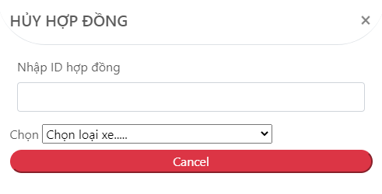
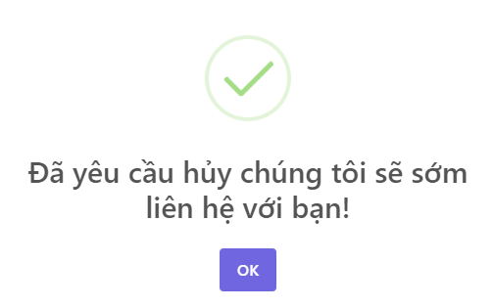
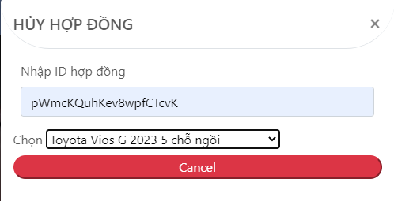
Hủy đặt xe

Slide 17
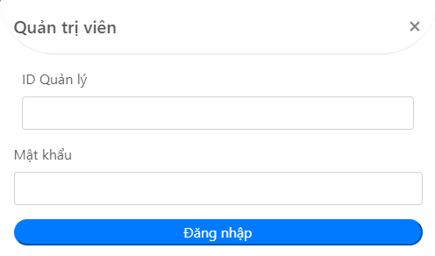
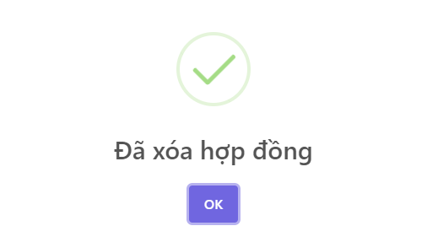
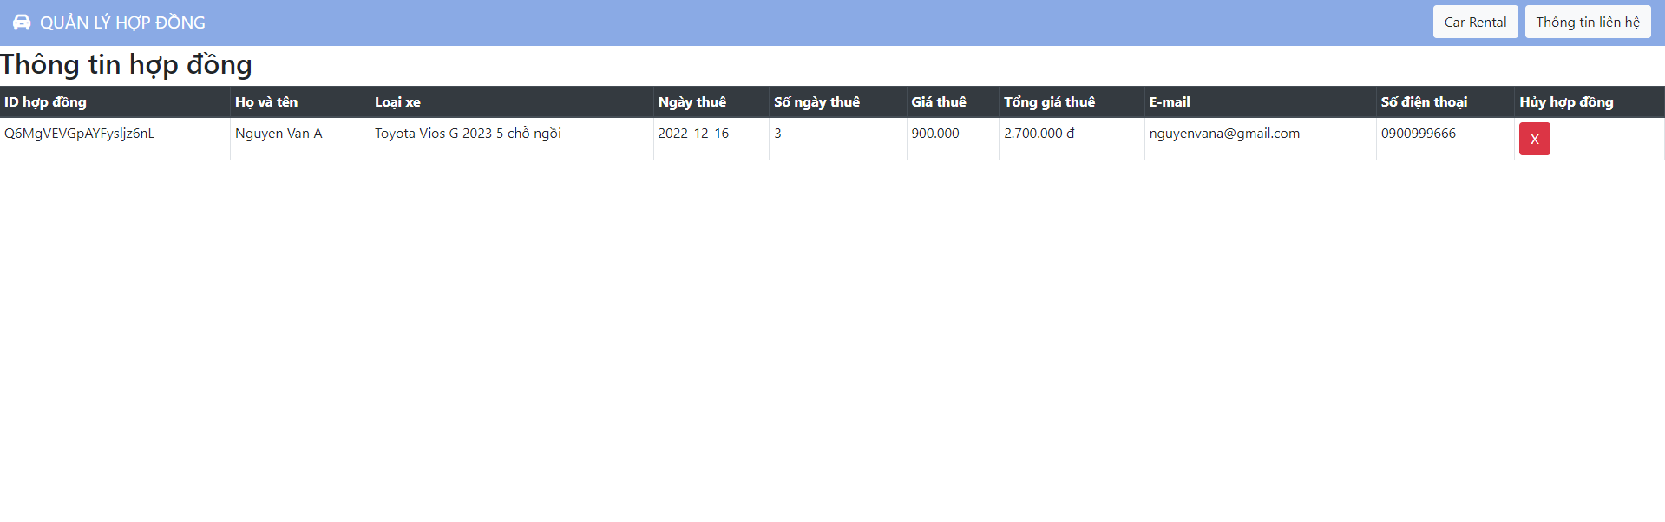
Quản trị viên

Slide 18
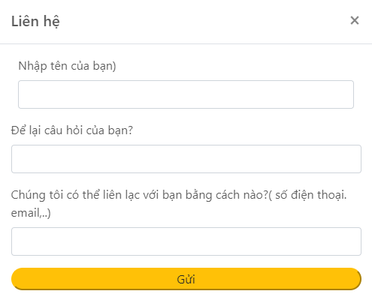
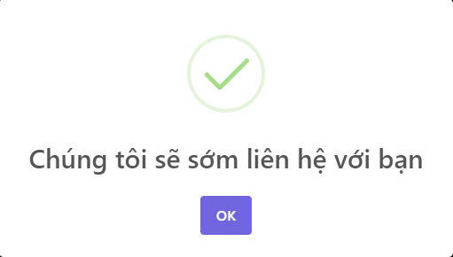
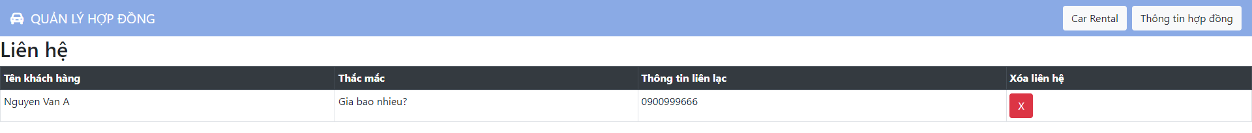
Liên hệ

Slide 19

ƯU ĐIỂM
04
Giao diện thanh lịch, dễ sử dụng
Ứng dụng được nhiều hiệu ứng đẹp mắt
Liên kết được Firebase, thực hiện được nhiều chức năng trong cơ sở dữ liệu
Kết luận
Ưu điểm & Nhược điểm
Thuận lợi & Khó khăn

Slide 20
NHƯỢC ĐIỂM
04
Còn một số lỗi căn lề, lỗi điều chỉnh tỉ lệ khung hình
Chưa hoàn chỉnh các chức năng nâng cao khác trong cơ sở dữ liệu
Kết luận
Ưu điểm & Nhược điểm
Thuận lợi & Khó khăn

Slide 21
THUẬN LỢI
04
Tham khảo và ứng dụng được hầu hết các kiến thức trong bài giảng bộ môn Công nghệ iot
Các thành viên trao đổi với nhau và làm việc một cách năng suất
Kết luận
Ưu điểm & Nhược điểm
Thuận lợi & Khó khăn

Slide 22
KHÓ KHĂN
04
Gặp nhiều khó khăn trong việc tìm và sửa lỗi trong quá trình code
Thành viên chủ yếu trao đổi qua online nên khó tránh mâu thuẫn, khó đồng bộ
Kết luận
Ưu điểm & Nhược điểm
Thuận lợi & Khó khăn

